Slide 1
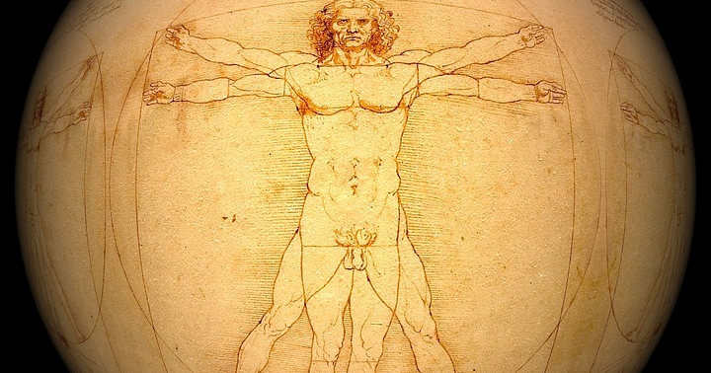
HOMEOSTAZA
Endokrini sustav
Mihaela Marceljak Ilić, prof savjetnik
XV. gimnazija Zagreb

Slide 2
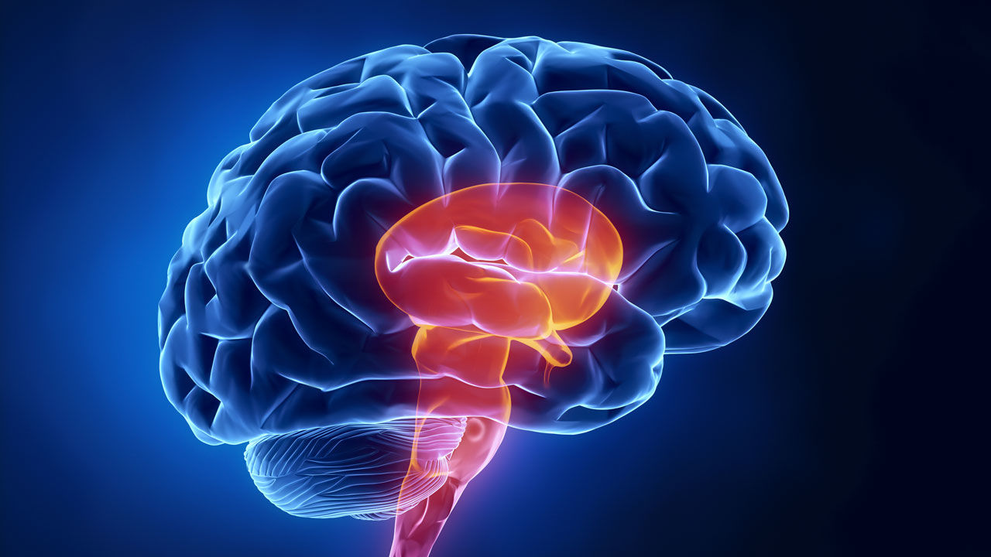
Podsjetimo se
Uloge živčanog sustava u homeostazi
Tko prenosi podražaj?
Kako se prenosi podražaj?
Koja je brzina reakcije?
Kakav je odgovor?
Kako komuniciraju stanice ?

Slide 3
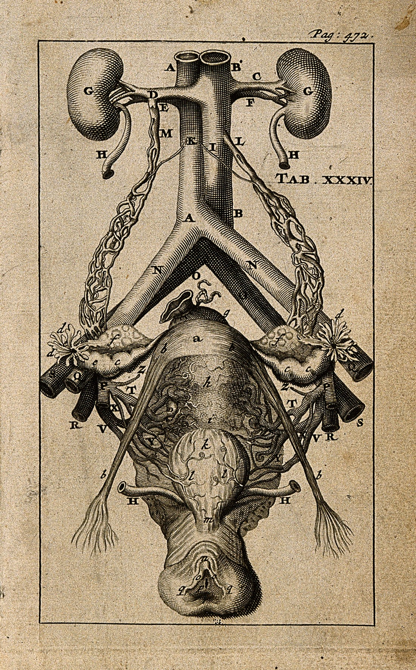
Homeostaza u regulaciji tjelesnih tekućina ?
Što ? Gdje? Kako?

Slide 4
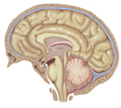


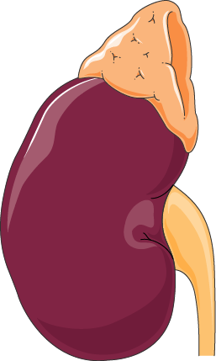

potisnuto lučenje ADH
lučenjeADH
žeđ
lučenje
aldosterona
potisnuto lučenje
aldosteron
Održavanje stalne razine vode u krvi
smanjena reapsorpcija vode
reapsorpcija vode
pojačano izlučivanje vode mokraćom
smanjeno izlučivanje vode mokraćom

Slide 5



























Slide 6



Stanična signalizacija
signalna molekula
receptor
EGZOCITOZA
stanični odgovor
signalizirajuća stanica
ciljna stanica
druga stanica

Slide 7


Može li signalizirajuća stanica utjecati sama na sebe?
signalna molekula
membranski receptor
Autokrina regulacija

Slide 8
Parakrina krina regulacija
Endokrina regulacija
signalna molekula
receptor
receptor
EGZOCITOZA
stanični odgovor
stanični odgovor
signalizirajuća stanica
ciljna stanica
ciljna stanica

Slide 9
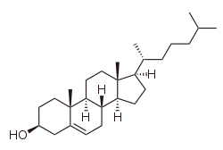
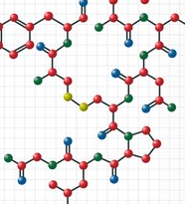
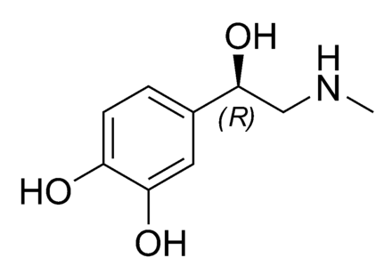
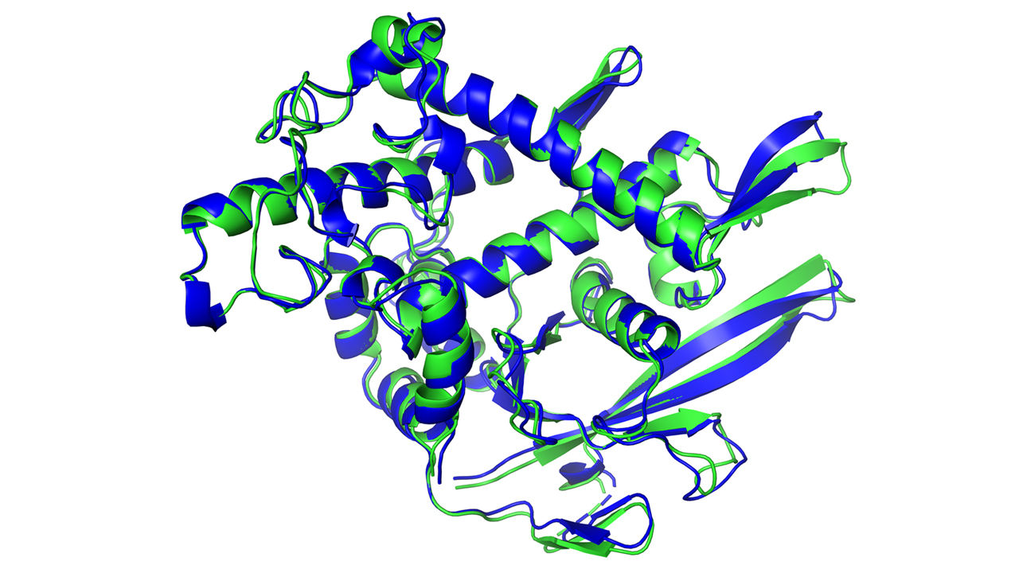
HORMONI

Reguliraju rad pojedinih stanica, tkiva, organa ili cijeloga organizma
Kemijski glasnici
Proizvod endokrinih žlijezda
Putem krvi
Kemijski sastav
Steroidni
Ne steroidni

Slide 10

Djelovanje hormona
Prouči video i zabilježi sljedeće
Kako djeluju steroidni hormoni
Kako djeluju nesteroidni hormoni

Steroidni hormoni
Nesteroidni hormoni

Slide 11


organizam u homeostazi
promjena
zaustavlja ili smanjuje učinak podražaja
unutar organizma
u okolišu
hormoni
NEGATIVNA
slanje i primanje informacija
MEHANIZAM POVRATNE SPREGE
ODGOVOR
POZITIVNA
pojačava učinak podražaja
organizam u homeostazi

Slide 12
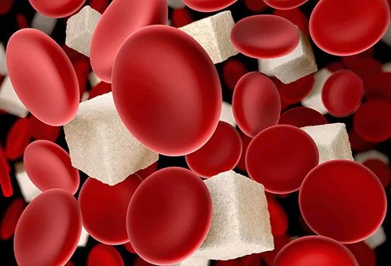
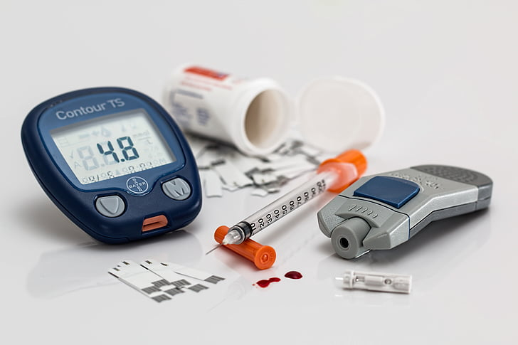
Pronađite referentnu vrijednost koncentracije glukoze u krvi za zdravog čovjeka
Gdje sam tu ja ?
Što se događa ako je koncentracija
glukoze
previsoka ili preniska ?

Slide 13
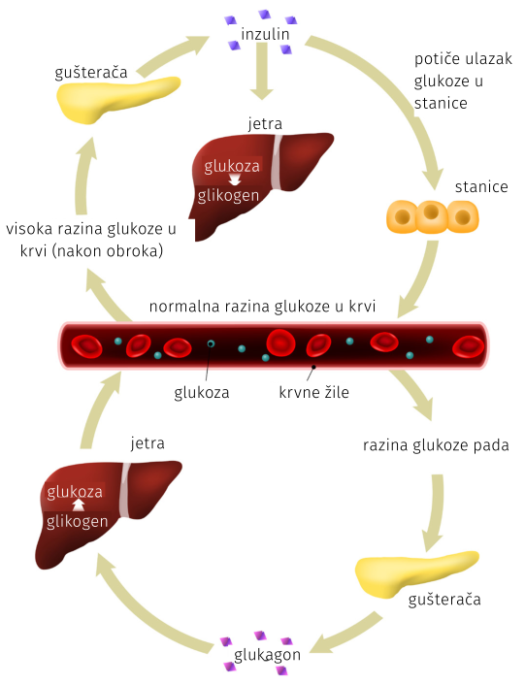
Regulacija glukoze u krvi
glukagon
inzulin

Slide 14
Mehanizmi održavanja homeostaze
Kontrolni sustavi:
ENDOKRINI SUSTAV

informacije iz organizma
HIPOTALAMUS
hormonska ili živčana regulacija
HIPOFIZA
tropni (stimulirajući) hormoni
ENDOKRINA ŽLIJEZDA
hormoni u krvi
PROMJENE U ORGANIZMU

Slide 15
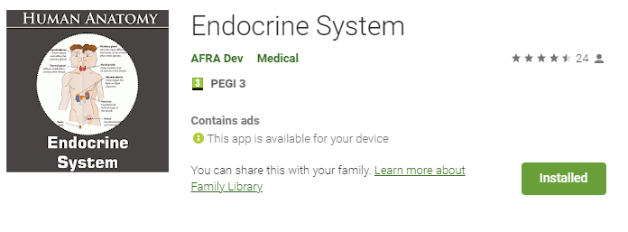
https://play.google.com/store/apps/details?id=com.afra.endocrinesystem

Slide 16
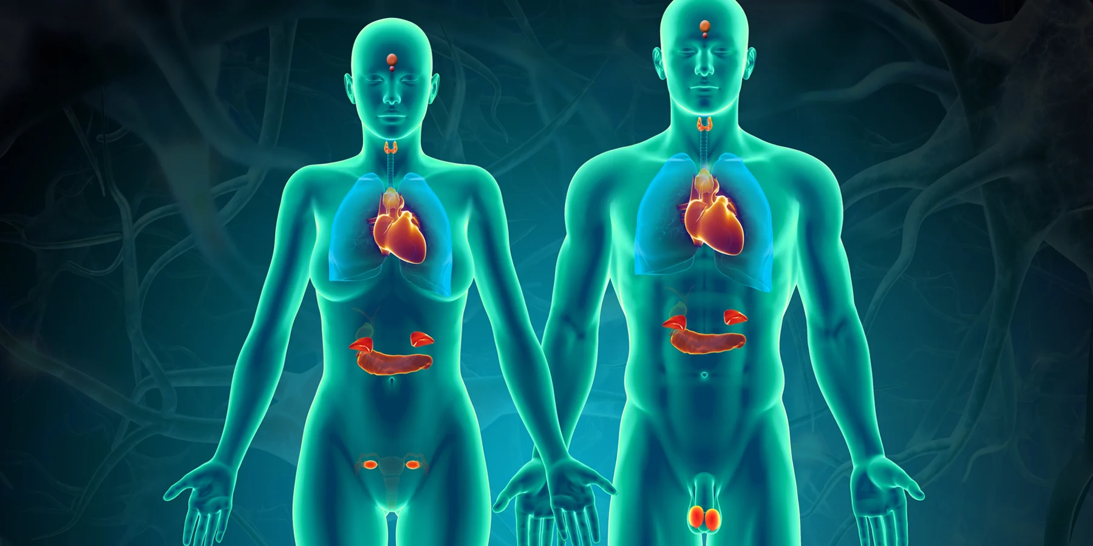
Endokrine žlijezde- dodati link za rad u grupama na lino, canval, jamboard
10 min izrada
2 min. prezentacija
Grupa 1:.
Grupa 2:
Grupa 3:.
Grupa 4:
Grupa 5:
Grupa 6 :.
Ponovimo gradivo 2.r.
ZADATAK : istraži, prikaži , prezentiraj
Opis žlijezde (slika)
Hormoni koje žlijezda izlučuje
Uloga hormona
Primjer rada u grupi na jamboard

Slide 17
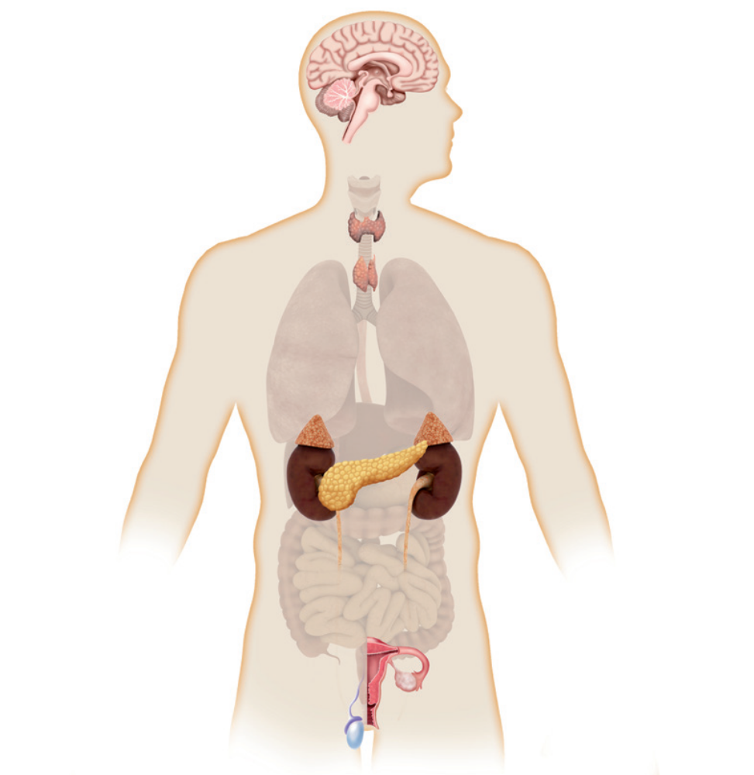
hipotalamus
Ponovimo gradivo 2.r.
Štitnjača
Nadbubrežna žlijezda
gušterača
Spolne žlijezde

Slide 18
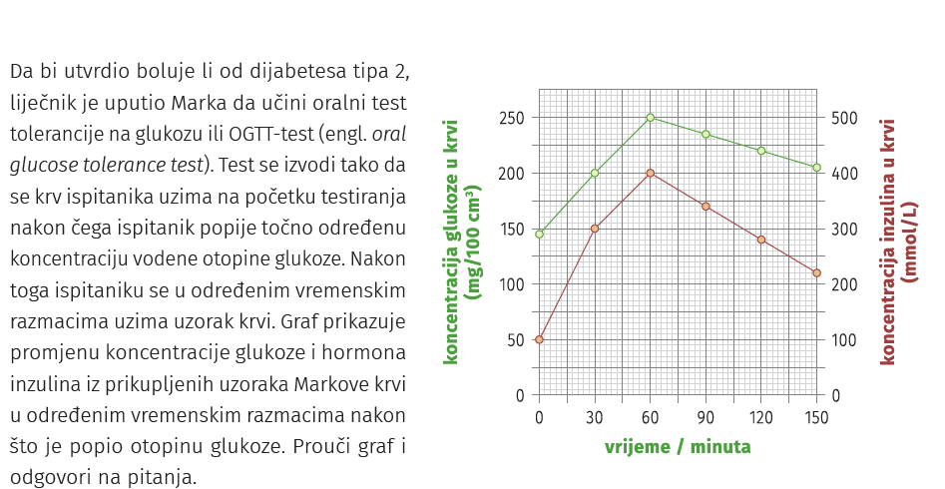
1.1 Koja je koncentracija hormona inzulina kod Marka u trenutku kada je koncentracija glukoze bila 200 mg / 100 cm3?

Slide 19
  1.2. Predvidi vrijeme koje je potrebno da se koncentracija glukoze u krvi nakon 150. minute vrati na svoju prvotnu vrijednost
  1.3 Predvidi vrijeme koje je potrebno da se koncentracija glukoze u krvi nakon
  150-te minute vrati na svoju prvotnu vrijednost.
  1.4 Tijelo odrasla čovjeka u prosjeku sadrži 5 L krvi. Izračunaj ukupnu masu glukoze u Markovu krvotoku u 60 minuti nakon oralne primjene otopine glukoze. Prikaži račun.

Slide 20
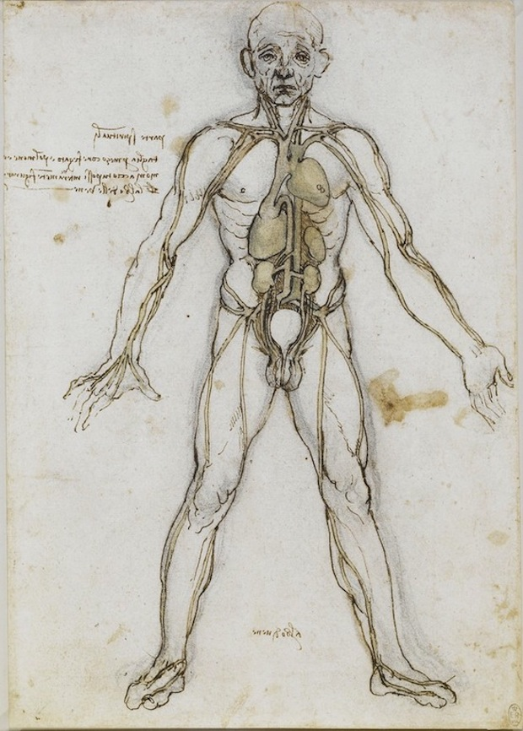
Listić
DZ: riješi zadatke 7-10 u radnoj bilježnici str 78-80

Slide 21
REFLEKSIJA
ŠTO?
Što ste naučili?
ZAŠTO?
Zašto je to važno?
ŠTO SAD?
Kako se to može povezati s drugim gradivom?
https://docs.google.com/forms/d/1Al9Z7o5AMYTAG6P-WaM7D0HyImfEF5McleFgYjdCz3A/edit

Slide 22


Slide 23


Slide 24
Disbalans i homeostaza-
Dodaj link na interaktivnu ploću na internetu poput lino, canval, jamboard
10 min izrada
2 min. prezentacija
ZADATAK : istraži, prikaži , prezentiraj
Opis poremećaja
Posljedice
Regulacija
Grupa 1:
Grupa 2:,
Grupa 3:.
Grupa 4:,
Grupa 5:
Grupa 6 :,

Slide 25
Izvori
Balta V. (2021) BIOLOGIJA ČOVJEKA, Dopuna gradiva s pitanjima za maturu i prijamni ispit, priručnik iz biologije, Zagreb, Profil Klett
Begić V.Korać P.Remenar S.(2020.)Biologija 3: radna bilježnica iz biologije za treći razred gimnazije, Zagreb, Alfa d.d
Begić V.Korać P.Remenar S.(2020.)Biologija 3: udžbenik iz biologije za treći razred gimnazije, Zagreb, Alfa d.d
Čačev T. Horvat B. Ivandić A. Korač Subaša A. Marceljak Ilić M. 2020., Biologija 3, Udžbenik za 3.razred gimnazije, Zagreb: Profil Klett d.o.o.
Čačev T. Horvat B. Ivandić A. Korač Subaša A. Marceljak Ilić M. 2020., Biologija 3, Radna biljžnica za 3.razred gimnazije, Zagreb: Profil Klett d.o.o.

